Slide 1

计算机系统
汇编进阶
湖南大学
《计算机系统》课程教学组

Slide 2
函数的栈帧
每一个函数或过程在执行时，都需要在内存中分配一个空间来保存运行时数据，这个空间由于是采用栈的方式进行操作，所以也称为栈帧。
当前函数或过程的栈顶地址保存在%esp中，栈底地址保存在%ebp中；
栈是向“下”增长的，或者说是向地址0x0处增加的，因此%esp中的值小于或等于%ebp中的值；
栈帧是内存中一段连续的内存空间；
被调用者的栈帧紧挨着调用者的栈帧；
Notes:
超市-便利了货物的交换；栈帧-便利了数据的传送。考卷-草稿纸对应着调用者P和被调用者Q。
esp和ebp就像游标卡尺的尺头和游标一样，界定出当前栈帧的范围

Slide 3
栈顶是朝着低地址方向
（栈是向着零地址方向增长）

Slide 4
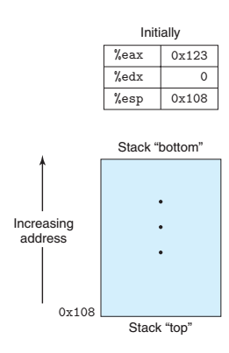
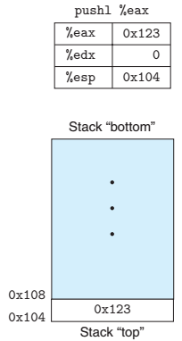
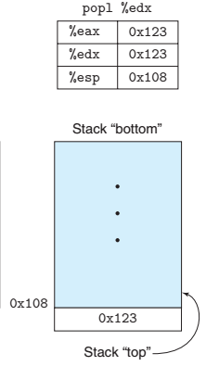
栈操作示例
0x123为4字节整形数据

Slide 5
栈操作指令
在每个程序所分配的内存中，划分出一段连续的区域，作为栈空间（1013.s)
栈：先进后出
栈顶指针：保存在%esp寄存器中
压栈：push
出栈：pop

Slide 6
0xbffff190
？？？
%esp
0xbffff183
0x08
0xbffff18f
0x88
0xbffff182
0x04
push $value
0xbffff18e
0x88
push
0x88888888
0xbffff181
0x90
0xbffff18d
0x88
0xbffff180
0x99
%esp
0xbffff18c
0x88
%esp
0xbffff18b
0x12
0xbffff18a
0x34
push %ebx
0xbffff189
0x56
0xbffff188
0x78
%esp
0xbffff187
0x56
pushw %bx
0xbffff186
0x78
%esp
0xbffff185
0x43
pushw value
0xbffff184
0x21
%esp
1013.S 压栈操作

Slide 7
0xbffff190
？？？
0xbffff183
0x08
0xbffff18f
0x88
0xbffff182
0x04
popl %ebx
0xbffff18e
0x88
0xbffff181
0x90
0xbffff18d
0x88
0xbffff180
0x99
%esp
0xbffff18c
0x88
0xbffff18b
0x12
0xbffff18a
0x34
%esp
0xbffff189
1. %ebx=0x08049099
0x56
popw %cx
0xbffff188
0x78
%esp
2. %eax=0x56784321
0xbffff187
0x56
0xbffff186
0x78
popl %eax
3. %ecx=0x5678
0xbffff185
0x43
0xbffff184
0x21
%esp
1013.S 弹栈操作

Slide 8
算术逻辑操作指令
一般算术/
逻辑指令
incl | 加1操作 | decl | 减1操作 | SHR | 逻辑右移
negl | 取负 | notl | 取反 | SHL | 逻辑左移
addl S,D | 加法 | subl S,D | 减法 | SHA | 算术右移
imull S,D | 乘 | xorl S,D | 异或 | SAL | 算术左移
orl S,D | 或 | andl S,D | 与
imull S | 有符号乘法——将S与%eax中的值相乘，64位结果的高32位放%edx，低32位放%eax
mull S | 无符号乘法——将S与%eax中的值相乘，64位结果的高32位放%edx，低32位放%eax
cltd S | 将%eax中的值按符号位扩展的方式转换为64位值，高32位放%edx，低32位放%eax
idivl S | 有符号除法——R[%edx] = R[%edx]:R[%eax] % S; R[%eax] = R[%edx]:R[%eax] / S;
divl S | 无符号除法——R[%edx] = R[%ex]:R[%eax] % S; R[%eax] = R[%edx]:R[%eax] / S;
特殊算术指令

Slide 9
跳转指令
%eip－－存放下一条要执行指令的地址
变长指令集
定长指令集（假设为32位）

Slide 10
跳转指令
直接跳转指令：jmp（1014.s)
(1) jmp lable
jmp 0x0804909a
jmp *%eax
jmp *lable

Slide 11
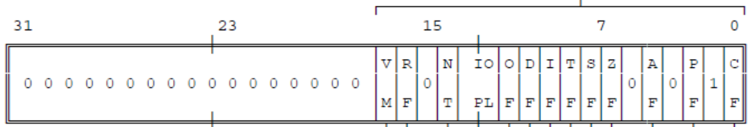
条件跳转指令
条件在%eflags寄存器中
SF 符号位 第7位
ZF 零标志位 第6位
CF 进位 第0位
OF 溢出 第11位

Slide 12
条件跳转指令
例：四位数字运算
无符号数，最小为0000（0），最大为1111（15）
有符号数，最小为1000（－8），最大为0111（7）
x=1010（10或－6）,y=0111（7）
x-y=1010 – 0111=0011（3）
ZF=0 不是零
CF=0 做无符号数减法时没有借位
SF=0 结果的第一位为0
OF=1 做有符号数减法时有溢出
11010– 00111＝10 011 符号不是00或11

Slide 13
条件跳转指令
例：四位数字运算
无符号数，最小为0000（0），最大为1111（15）
有符号数，最小为1000（－8），最大为0111（7）
x=1010（10或－6）,y=0111（7）
y-x=0111-1010=1101（13）
ZF=0 不是零
CF=1 做无符号数减法时有借位
SF=1 结果的第一位为1
OF=1: 做有符号数减法时有溢出
00111 - 11010 ＝ 01 101符号不是00或11

Slide 14
条件跳转指令
c code
if (x>y)
A;
else
B;
汇编执行思路
做减法x-y或比较x与y(cmp y,x);
根据x-y的结果，设置CF,OF,SF,ZF各个位；
根据程序需求来判断用到的位

Slide 15
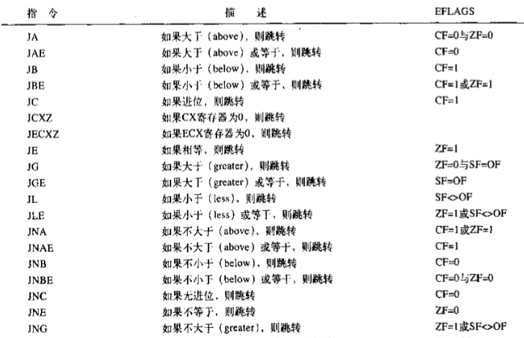
无符号数：
above
below
有符号数：
great
less

Slide 16
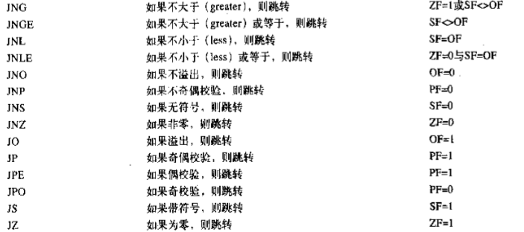

Slide 17
标志位指令
根据标志位设置值 ，为一个8位寄存器或一个内存地址
sete | =ZF | 相等/零 | setne | =~ZF | 不相等/非零
sets | = SF | 负数 | setns | = ~SF | 非负数
setg | = ~(SF ^ OF) & ~ZF | 大于 (有符号>) | setge | = ~(SF ^ OF) | 大于等于 (有符号>=)
setl | = SF ^ OF | 小于 (有符号<) | setle | = (SF ^ OF) | ZF | 小于等于 (有符号<=)
seta | = ~CF & ~ZF | 超过 (无符号>) | setae | = ~CF | 超过或相等 (无符号>=)
setb | = CF | 低于 (无符号<) | setbe | = CF |ZF | 低于或等于 (无符号<=)

Slide 18
有条件传送指令
有条件传送指令与传送指令类似，后面跟两个操作数，但只有在满足条件时才传送
cmove | =ZF | 相等/零 | cmovne | =~ZF | 不相等/非零
cmovs | = SF | 负数 | cmovns | = ~SF | 非负数
cmovg | = ~(SF ^ OF) & ~ZF | 大于 (有符号>) | cmovge | = ~(SF ^ OF) | 大于等于 (有符号>=)
cmovl | = SF ^ OF | 小于 (有符号<) | cmovle | = (SF ^ OF) | ZF | 小于等于 (有符号<=)
cmova | = ~CF & ~ZF | 超过 (无符号>) | cmovae | = ~CF | 超过或相等 (无符号>=)
cmovb | = CF | 低于 (无符号<) | cmovbe | = CF |ZF | 低于或等于 (无符号<=)

Slide 19
条件码相关知识
inc和dec指令不影响进位标志位，而add $1,%eax与sub $1,%eax等指令会影响进位标志位
cmp指令是对两个数做减法，但不保留结果，仅根据结果设置标志位
test指令对两个操作数做逻辑与运算，但不保留结果
testl $0x4,%eax #0x4=00000000 00000000 00000000 00000100
jnz *** #如果eax的倒数第三个bit为1，则跳转
testl %ecx, %ecx jz ** #如果ecx为零，则跳转
对于CF标志位，有三条专门的指令
clc：将CF标志位清零
stc：将CF标志位设置为1
cmc：将CF标志位置反

Slide 20
循环指令
循环可以通过跳转指令来实现
也可以利用loop指令来实现
计算一个整数数组中数字的和
1019.s

Slide 21
湖南大学
《计算机系统》课程教学组

